Slide 1
COGNITIVE, LEARNING and MEMORI
PERTEMUAN ke 12
ABDUL CHALIK MEIDIAN & JERRY MARATIS
FAKULTAS FISIOTERAPI

Slide 2
KEMAMPUAN AKHIR YANG DIHARAPKAN
Mahasiswa mampu memahami konsep dasar keilmuan bidang Neurosains dalam
Penerapannya → teori bidang fisioterapi
Implementasinya → praktik kasus penyakit bid. Fisioterapi
Aplikasi → pemecahan masalah penyakit pasien bidang Ft

Slide 3
Konsep Dasar Organisasi Otak dan Fungsi
Otak mengkreasi representasi dunia luar dan menghasilkan perilaku untuk mengrespons dunia
Otak terdiri dari neuron dan glia
Neuron adalah unit dasar anatomi, fisiologi dan kognisi
Sinaps adalah kunci untuk komunikasi neuronal dan belajar
SSP mempunyai fungsi multipel
Fungsi otak terlokalisasi dan menyebar

Slide 4
KOGNISI
KOGNISI : Adalah proses-proses intelektual aktif yang digunakan untuk memperoleh, mengolah, menyimpan dan mengambil kembali informasi
Kognisi merupakan proses mental seperti berfikir, mengingat, memahami, merencanakan dan memilih. Maka kognisi berhubungan dengan aktivitas berfikir, pembuatan konsep dan pertimbangan.

Slide 5
Otak Meng-kreasi Representasi Dunia Luar
Fungsi primer otak adalah menghasilkan perilaku
Mengkreasi realitas sensorik
Mengkreasi pengetahuan dengan melakukan integrasi informasi dari waktu yang berbeda dan domain sensorik. Menggunakan pengetahuan untuk pemandu perilaku
Misal : kehilangan bahasa akan mengganggu komunikasi dan memutus organisasi pengertian thd pemahaman dunia

Slide 6
MEMORI
Memori/Daya ingat : Hasil belajar yang permanen dan dapat dimunculkan kembali beberapa waktu kemudian
Terbagi atas proses : Encoding (proses penyimpanan informasi yang datang) dan Decoding (proses pengungkapan kembali informasi yang tersimpan)
Cara lain
Fase akuisisi
Fase konsolidasi
Fase penyimpanan
Fase retrieval (pengungkapan kembali)

Slide 7
MEMORI
Memory adalah suatu proses integrasi aktual yang dibentuk dari setidaknya tiga langkah utama, yaitu :
Penyimpanan peristiwa-peristiwa yang sedang berlangsung dengan segera
Penyimpanan peristiwa baru dan pengalaman baru.
Pengingatan kembali hal-hal yang telah disimpan.

Slide 8
Complex Pathways of Learning and Memory

Slide 9
HIPPOCAMPUS & AMYGDALA

Slide 10
Short Term Memori
Memory sensorik
Proses kesadaran sensorik (dominan adalah visual, auditori)
Kapasitas penyimpanan terbatas dan cepat terlupakan (detik-menit)
Dengan pengulangan (rehearsal) dan belajar bermakna (meaningful learning) akan masuk ke memori pendek

Slide 11
Short-Term Memory

Slide 13
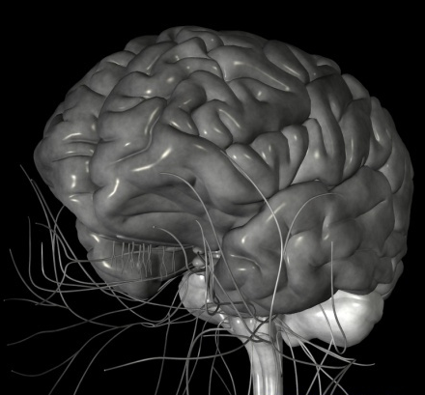
Konsolidasi Memori
MEMORI RECALL
Sensory Input
Short Term
Memory
Konsolidasi Memori
Long Term Memory
WAKTU
LUPA

Slide 14
TIPE MEMORI
MEMORI DEKLARATIF
MEMORI NON DEKLARATIF
Episodik
Priming
Prosedural
Pembelajaran Asosiatif
Hipokampus
Neokorteks
Amigdala Serebelum
Striatum Serebelum
Reflex Pathways

Slide 15
FUNGSI EKSEKUTIF
Kesadaran diri
Inisiasi
Perencanaan
Lanjutan
Pemecahan masalah
Penilaian
Organisasi
Ngatur tujuan

Slide 16
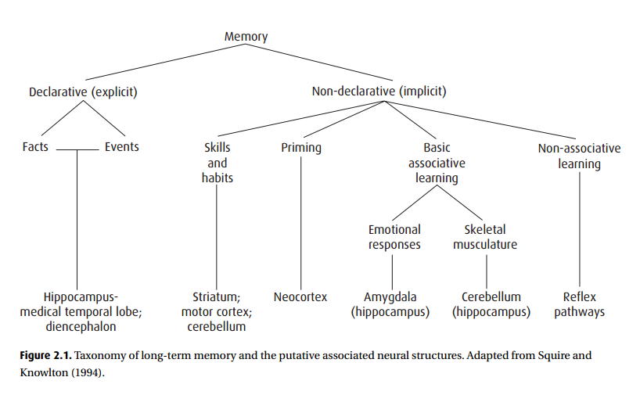
Learning and memory: basic principles and model systems

Slide 17
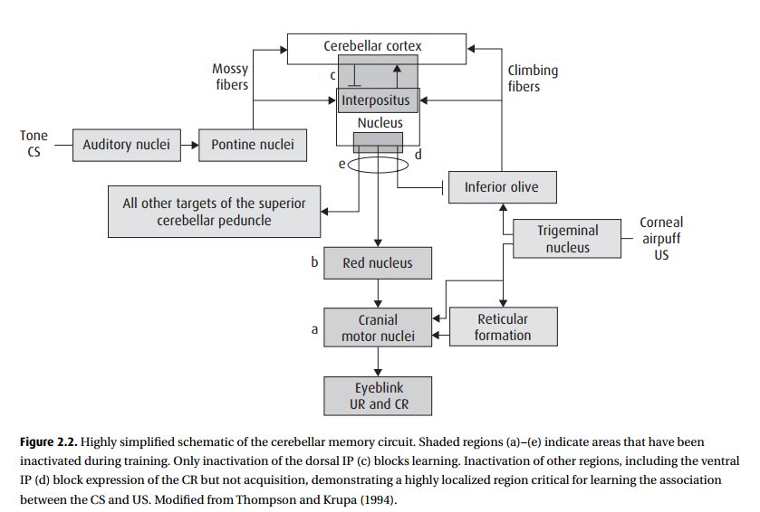

Slide 18
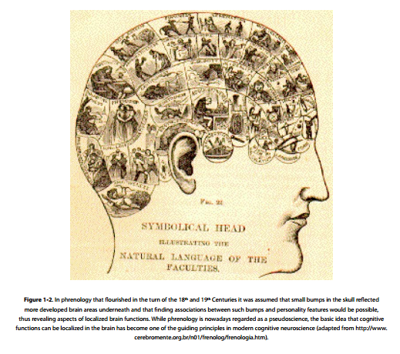

Slide 19
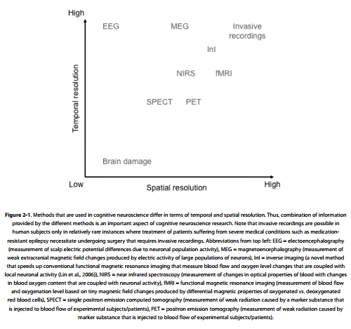

Slide 22
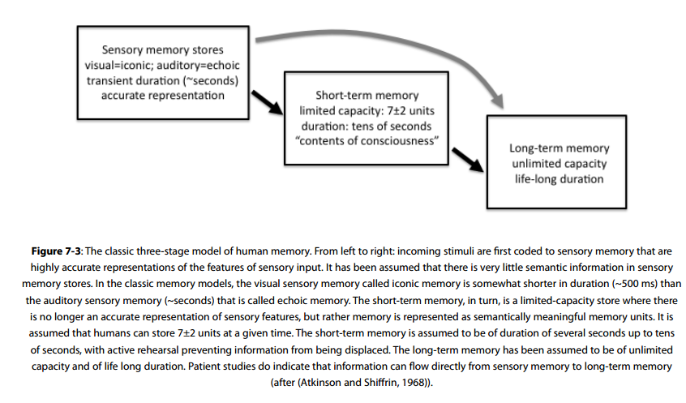

Slide 23
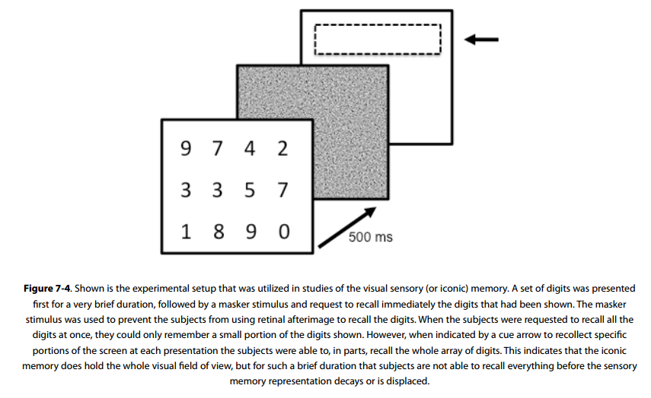

Slide 24
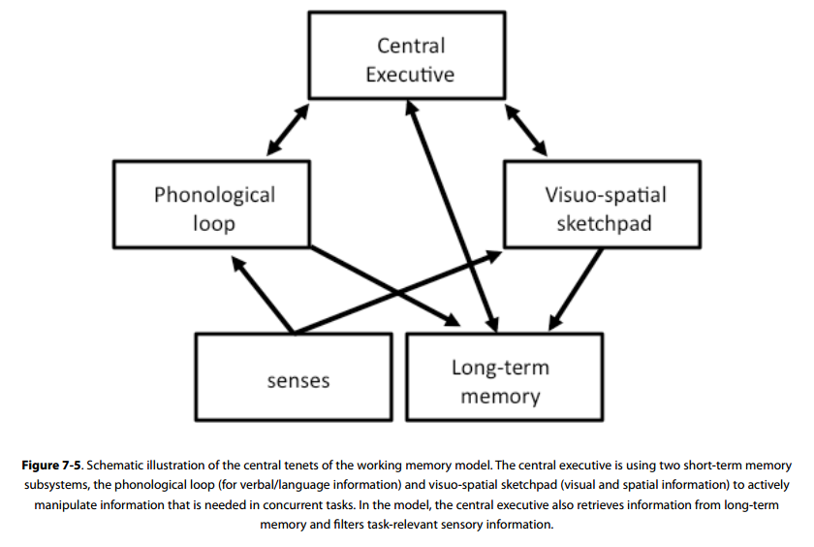

Slide 25
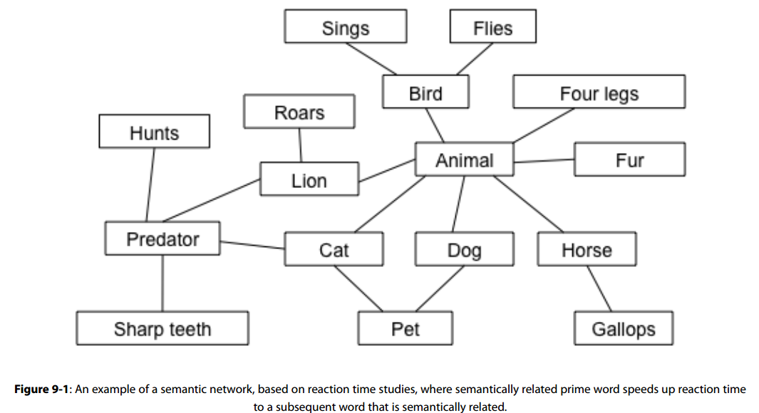

Slide 26
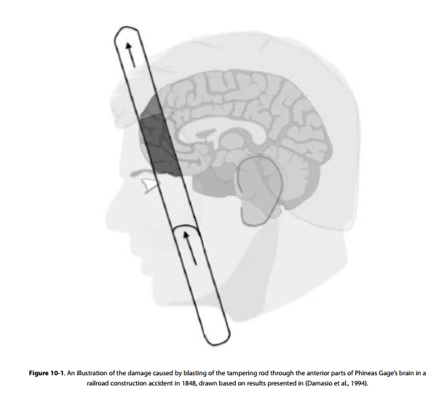
Executive Functions

Slide 27
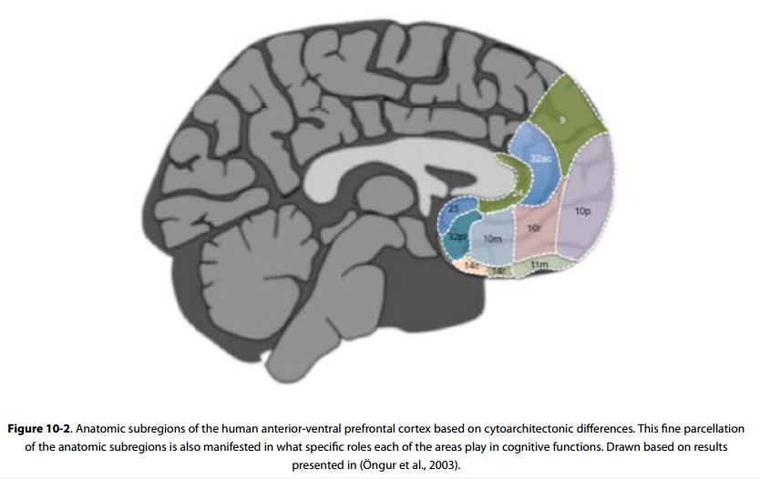

Slide 28
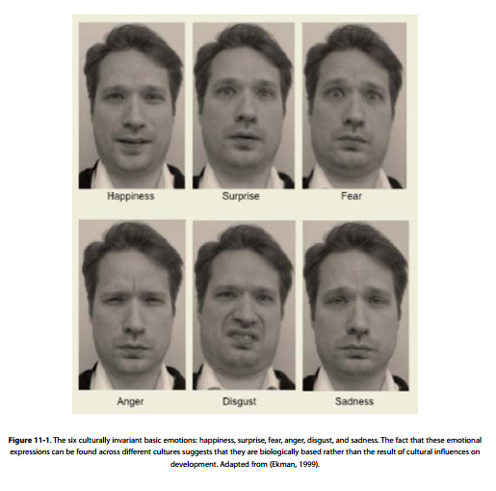

Slide 29
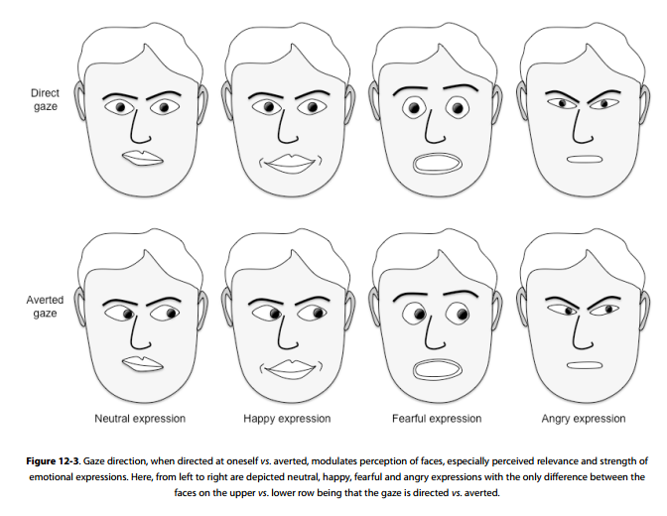

Slide 30
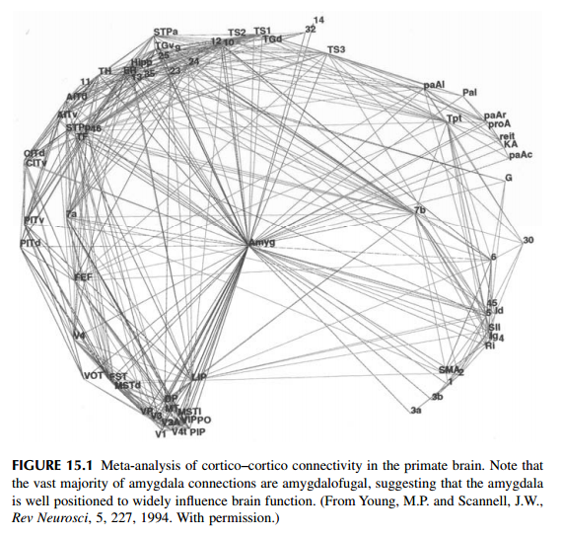

Slide 31
Referensi
Selzer, M. E., Clarke, S., Cohen, L. G., Duncan, P. W., Gage, F. H., 2006. Textbook of Neural Repair and Rehabilitation. Vol 1. UK: Cambridge University Press
Jaaskelainen, L. P., tt, Introduction to Cognitive Neuroscience. www.bookboon.com

Slide 32
TERIMA KASIH
&
SELAMAT BELAJAR

